Slide 1

Các từ ngữ vi phạm, xử phạt, phương tiện trong văn bản “Tổng kiểm soát phương tiện giao thông” có phải là thuật ngữ không?

Slide 2



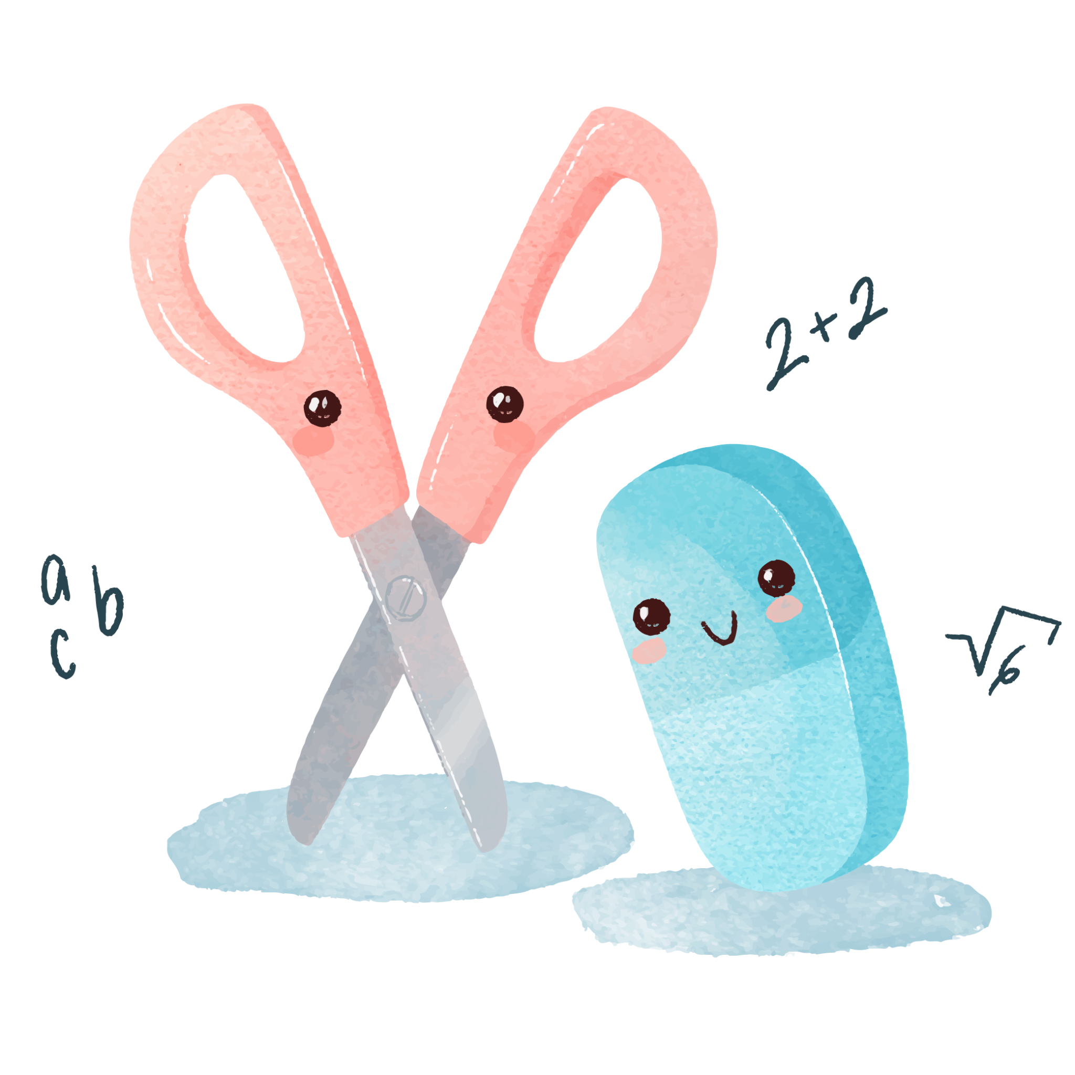

Slide 3




Slide 4


Khái niệm
Đặc điểm
Phạm vi sử dụng
là từ ngữ biểu thị khái niệm khoa học, công nghệ; thường được dùng trong các văn bản khoa học, công nghệ.
hầu như chỉ có một nghĩa và không mang sắc thái biểu cảm.
thường được dùng trong các văn bản khoa học, công nghệ

Slide 5



Slide 6
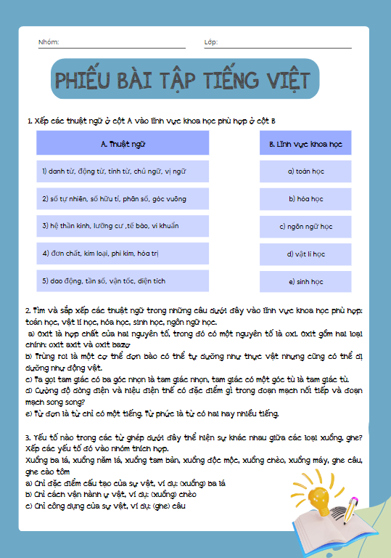


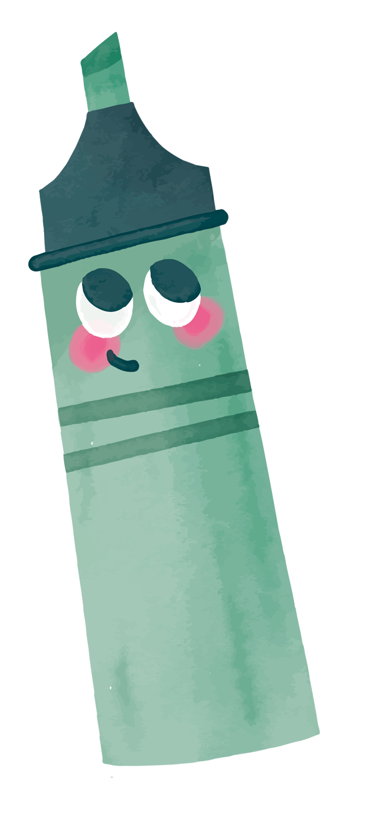



Hoạt động nhóm
GV chia lớp thành 4 nhóm
Thực hiện Phiếu bài tập tiếng Việt sau để hoàn thành bài tập 1,2,3
Thời gian: 10 phút

Slide 7

Bài 1: Xếp các thuật ngữ ở cột A vào lĩnh vực khoa học phù hợp ở cột B
A. Thuật ngữ
1) danh từ, động từ, tính từ, chủ ngữ, vị ngữ
2) số tự nhiên, số hữu tỉ, phân số, góc vuông
3) hệ thần kinh, lưỡng cư, tế bào, vi khuẩn
4) đơn chất, kim loại, phi kim, hóa trị
5) dao động, tần số, vận tốc, diện tích
B. Lĩnh vực khoa học
a) toán học
b) hóa học
c) ngôn ngữ học
d) vật lí học
e) sinh học

Slide 8
Bài 2: Tìm và sắp xếp các thuật ngữ trong những câu dưới đây vào lĩnh vực khoa học phù hợp: toán học, vật lí học, hóa học, sinh học, ngôn ngữ học.
a) Oxit là hợp chất của hai nguyên tố, trong đó có một nguyên tố là oxi. Oxit gồm hai loại chính: oxit axit và oxit bazơ
b) Trùng roi là một cơ thể đơn bào có thể tự dưỡng như thực vật nhưng cũng có thể dị dưỡng như động vật.
c) Ta gọi tam giác có ba góc nhọn là tam giác nhọn, tam giác có một góc tù là tam giác tù.
d) Cường độ dòng điện và hiệu điện thế có đặc điểm gì trong đoạn mạch nối tiếp và đoạn mạch song song?
e) Từ đơn là từ chỉ có một tiếng. Từ phức là từ có hai hay nhiều tiếng.

Slide 9


a) Oxit là hợp chất của hai nguyên tố, trong đó có một nguyên tố là oxi. Oxit gồm hai loại chính: oxit axit và oxit bazơ
Các thuật ngữ là:
Oxit
Hợp chất
Nguyên tố
Oxit axit
Oxit bazơ
➔ Các thuật ngữ trên thuộc lĩnh vực hóa học

Slide 10

b) Trùng roi là một cơ thể đơn bào có thể tự dưỡng như thực vật nhưng cũng có thể dị dưỡng như động vật.
Các thuật ngữ là:
Trùng roi
Đơn bào
Tự dưỡng
Thực vật
Dị dưỡng
Động vật
➔ Các thuật ngữ trên thuộc lĩnh vực sinh học

Slide 11
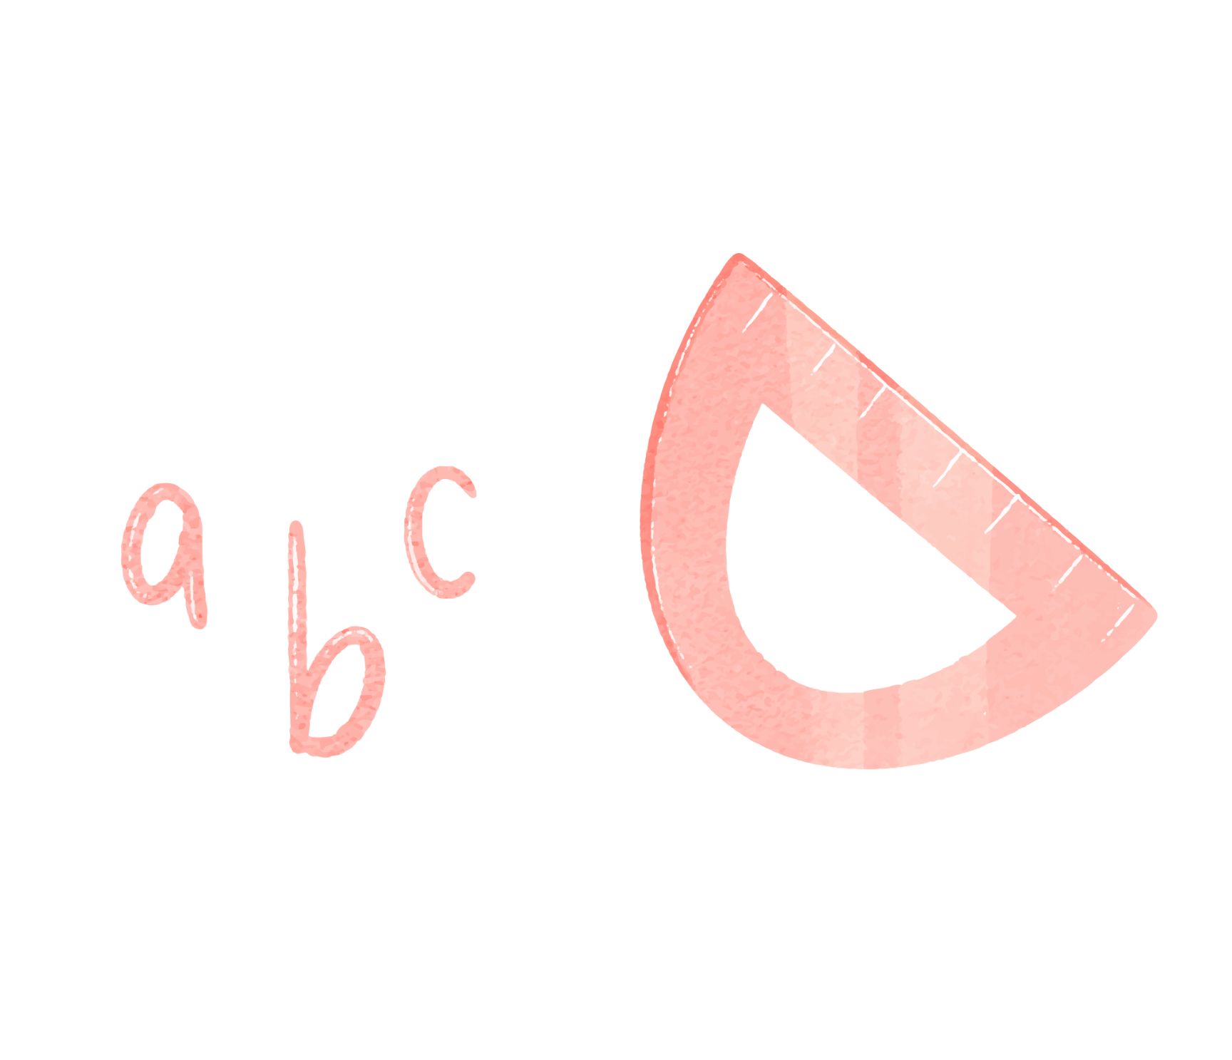


c) Ta gọi tam giác có ba góc nhọn là tam giác nhọn, tam giác có một góc tù là tam giác tù.
Các thuật ngữ là:
Tam giác
Góc nhọn
Tam giác nhọn
Góc tù
Tam giác tù
➔ Các thuật ngữ trên thuộc lĩnh vực toán học

Slide 12

d) Cường độ dòng điện và hiệu điện thế có đặc điểm gì trong đoạn mạch nối tiếp và đoạn mạch song song?
Các thuật ngữ là:
Cường độ dòng điện
Hiệu điện thế
Đoạn mạch nối tiếp
Đoạn mạch song song
➔ Các thuật ngữ trên thuộc lĩnh vực vật lí học

Slide 13

e) Từ đơn là từ chỉ có một tiếng. Từ phức là từ có hai hay nhiều tiếng.
Các thuật ngữ là:
Từ đơn
Từ
Tiếng
Từ phức
➔ Các thuật ngữ trên thuộc lĩnh vực ngôn ngữ học

Slide 14
Bài 3: Yếu tố nào trong các từ ghép dưới đây thể hiện sự khác nhau giữa các loại xuồng, ghe? Xếp các yếu tố đó vào nhóm thích hợp.
Xuồng ba lá, xuồng năm lá, xuồng tam bản, xuồng độc mộc, xuồng chèo, xuồng máy, ghe câu, ghe cào tôm
a) Chỉ đặc điểm cấu tạo của sự vật, ví dụ: (xuồng) ba lá
b) Chỉ cách vận hành ự vật, ví dụ: (xuồng) chèo
c) Chỉ công dụng của sự vật, ví dụ: (ghe) câu
Gợi ý:
a) Chỉ đặc điểm cấu tạo của sự vật, ví dụ: (xuồng) ba lá, năm lá, tam bản, độc mộc
b) Chỉ cách vận hành ự vật, ví dụ: (xuồng) chèo, máy
c) Chỉ công dụng của sự vật, ví dụ: (ghe) câu, cào tôm

Slide 15
Bài 4: Viết một đoạn văn (khoảng 5-7 dòng) giới thiệu khái quát về các từ loại hoặc các thành phần câu em đã học. Chỉ ra một thuật ngữ được sử dụng trong đoạn văn
Đoạn văn tham khảo:
Các thành phần câu được chia thành hai loại: thành phần chính (vị ngữ, chủ ngữ) và thành phần phụ (trạng ngữ). Vị ngữ là một trong hai thành phần chính của câu, chỉ hành động, trạng thái, đặc điểm của sự vật, hiện tượng nêu ở chủ ngữ, trả lời cho các câu hỏi: Làm gì?, Làm sao?, Như thế nào? hoặc Là gì?. Chủ ngữ là một trong hai thành phần chính của câu, chỉ sự vật, hiện tượng có hành động, trạng thái, đặc điểm nêu ở vị ngữ; trả lời cho các câu hỏi: Ai?, Cái gì?, Con gì?. Trạng ngữ là thành phần phụ trong câu, chỉ bối cảnh của sự việc nêu trong câu và thường trả lời cho các câu hỏi: Khi nào?, Ở đâu?, Vì sao?, Để làm gì?, Bằng gì?, Như thế nào?,...
→ Một thuật ngữ được sử dụng trong đoạn văn đã viết: vị ngữ

Slide 16

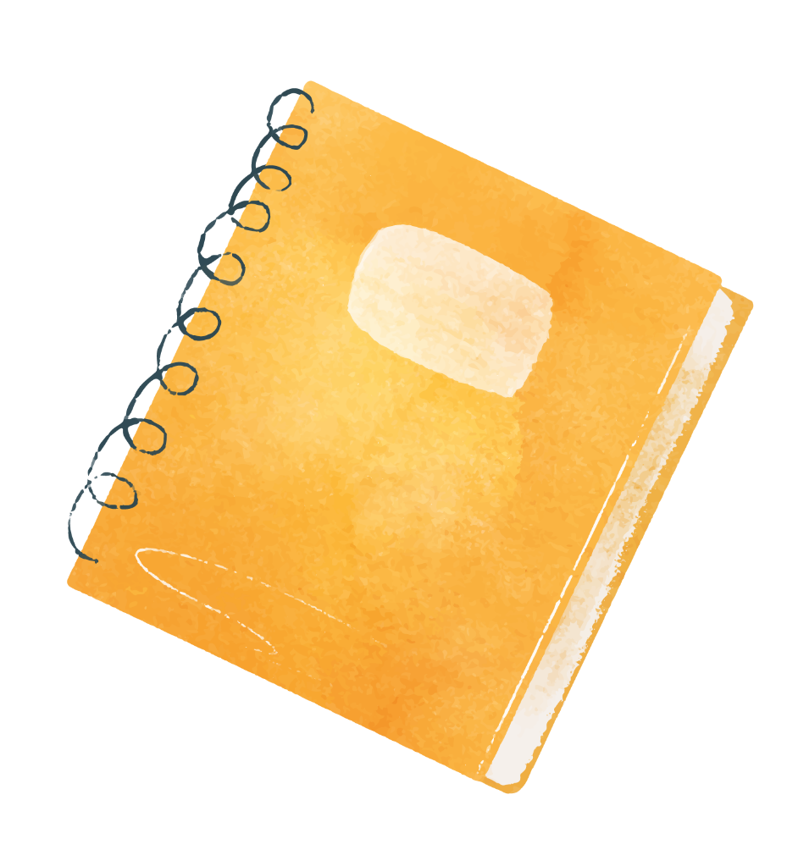
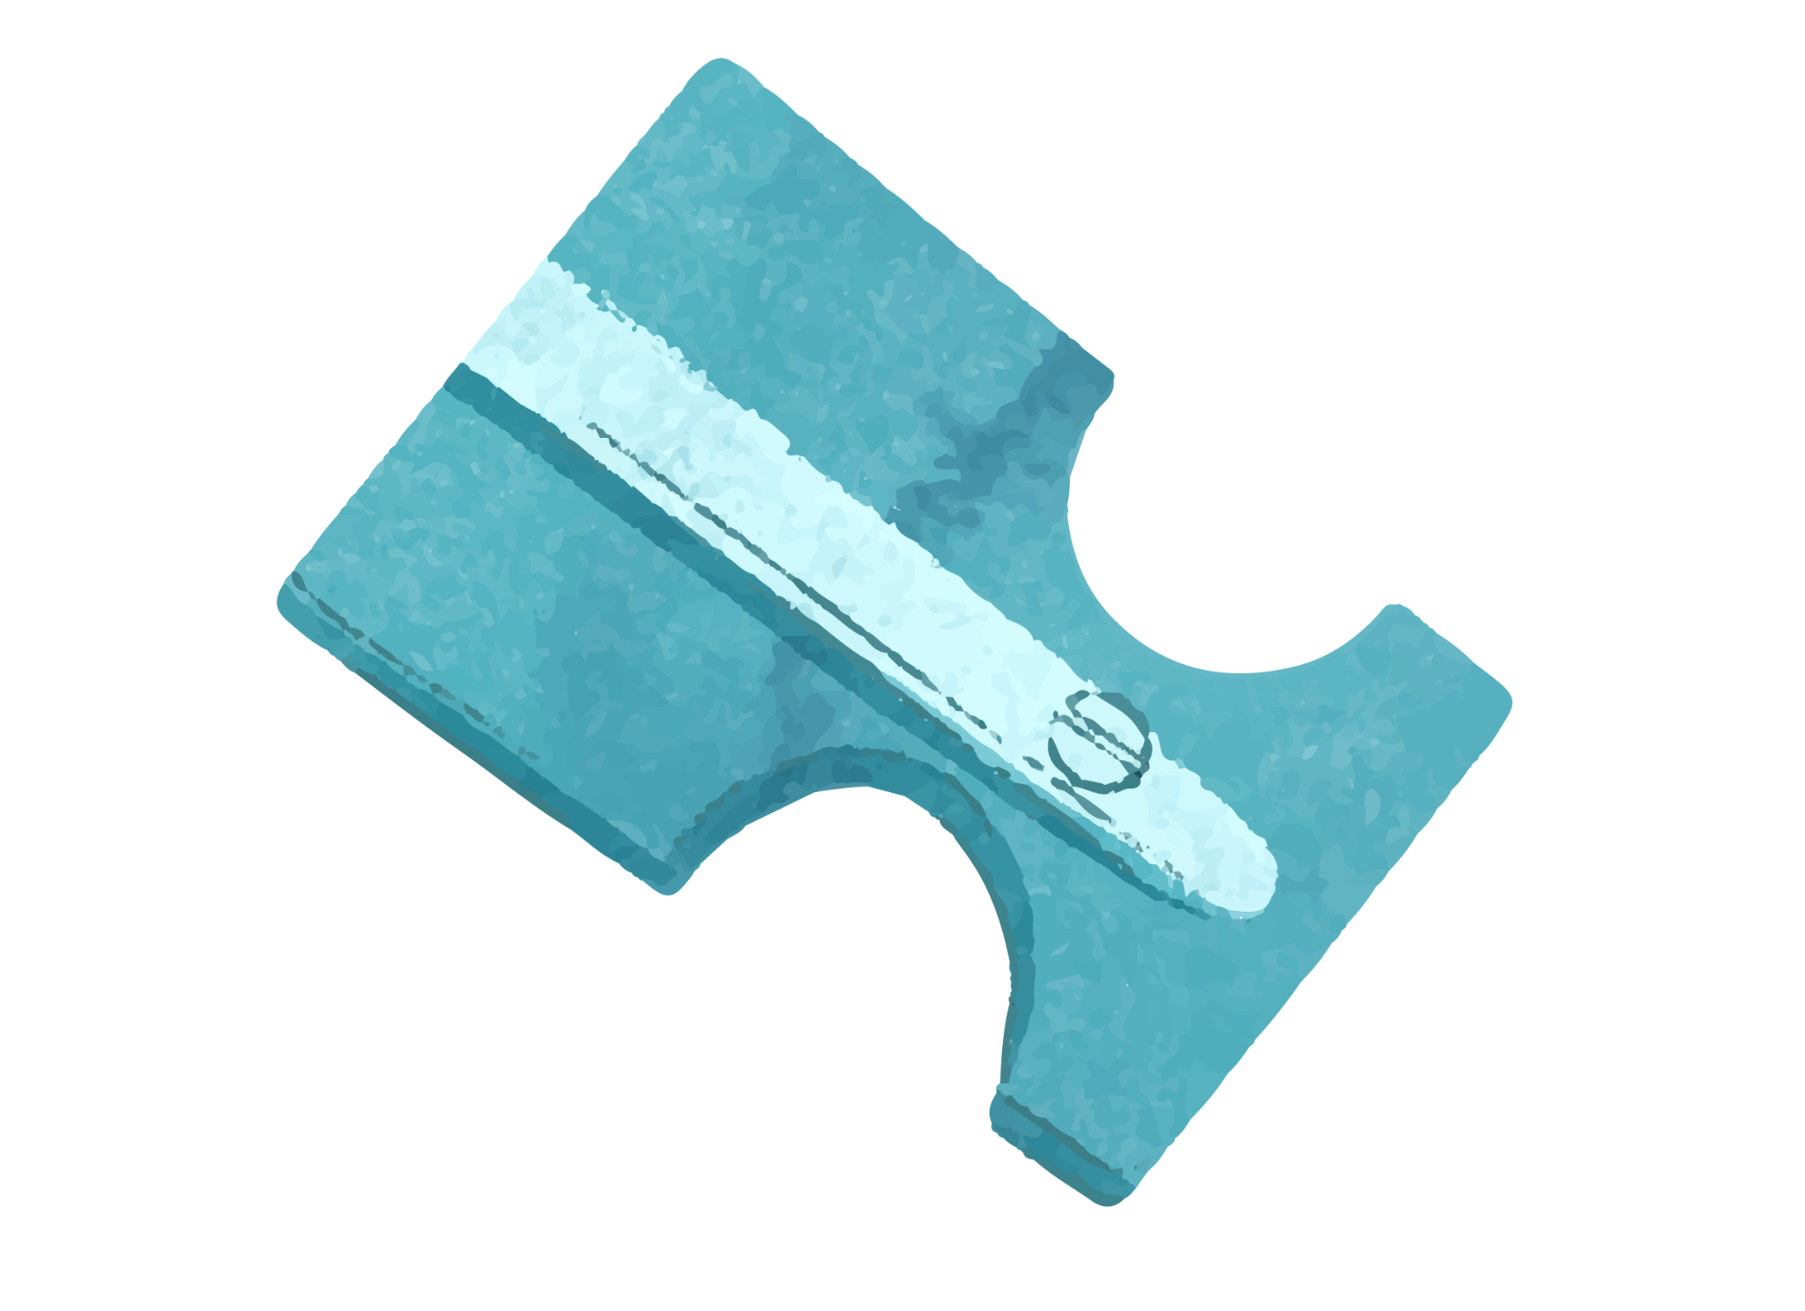

Viết đoạn hội thoại trao đổi với bạn về một chủ đề khoa học, trong có có sử dụng thuật ngữ của lĩnh vực khoa học đó

